Slide 1
Bevezetés a műhold-meteorológia világába, műholdas tevékenységek az OMSZ-ban
Kocsis Zsófia, Putsay Mária
MFO/TO

Slide 2
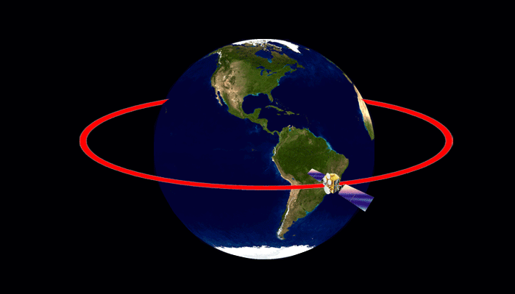
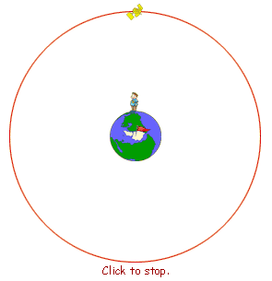
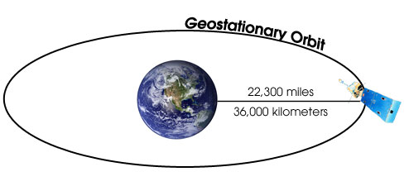
Meteorológiai műholdak pályái
Geostacionárius pálya (GEO)
Kb. 36 ezer km
Folyamatos mérés adott (állandó) helyről -15/5 perces időbeli felbontás
Notes:
Ugyanazt a területet látja időben folyamatosan.

Slide 3
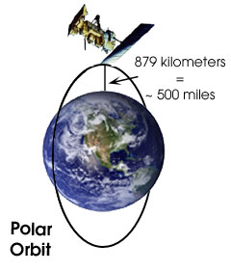
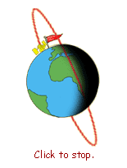
Meteorológiai műholdak pályái
Kvázipoláris pálya (LEO):
Kb. 800-900 km
Föld körüli keringéssel teljes lefedettség – közepes szélességeken kb. 12 óra az időbeli felbontása
Notes:
Kb azonos időben ter vissza.

Slide 4
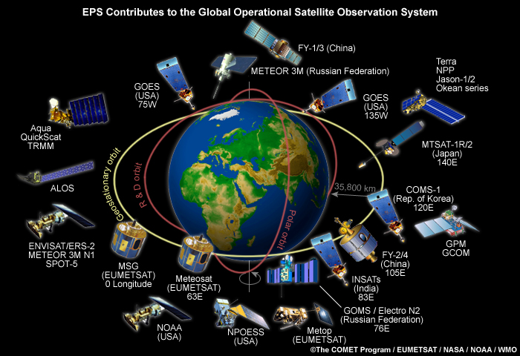
Meteorológiai műholdak rendszere
Modern meteorológia műholdak nélkül már elképzelhetetlen
Globális megfigyelés szükséges (déli félteke, óceánok)

Slide 5
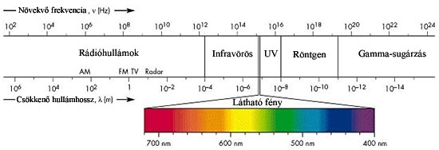
Műszerek
Az elektromágneses spektrum meghatározott tartományában mérnek.
Mikrohullám
A meteorológiai műholdak mérési tartománya

Slide 6
Műszerek
Az elektromágneses spektrum meghatározott tartományában mérnek.
Mikrohullám
A meteorológiai műholdak mérési tartománya

Slide 7
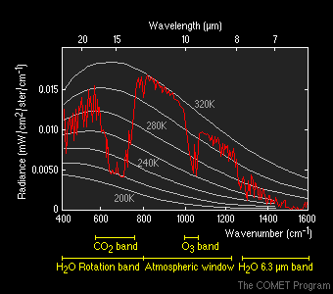
Műszerek
Az elektromágneses spektrum meghatározott tartományában mérnek.
Mikrohullám
A meteorológiai műholdak mérési tartománya
Passzív
visszavert sugárzást mérik

Slide 8
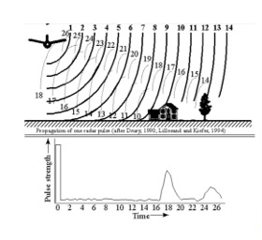
Műszerek
Aktív
Jelet bocsát ki, majd a visszavert jel erősségét méri
Mikrohullámú tartományban mér
(Lidar is van)

Slide 9
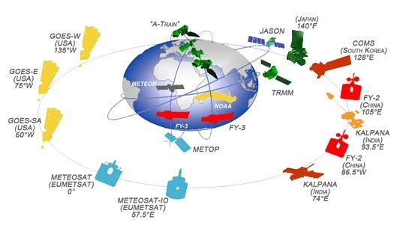
GEO műholdak rendszere
HIMAVARI - 8

Slide 10
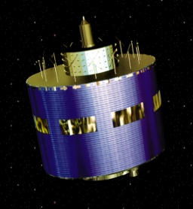
Meteosat műholdak
GERB: Sugárzási egyenleg mérésére szolgáló műszer
Leképező rendszer SEVIRI:
12 csatorna a látható és infravörös hullámhossztartományban
15 percenként kép készítés
3 km-es felbontás a nadírban 11 csatornában
1 km-es felbontás a nagyfelbontású látható csatornában

Slide 11
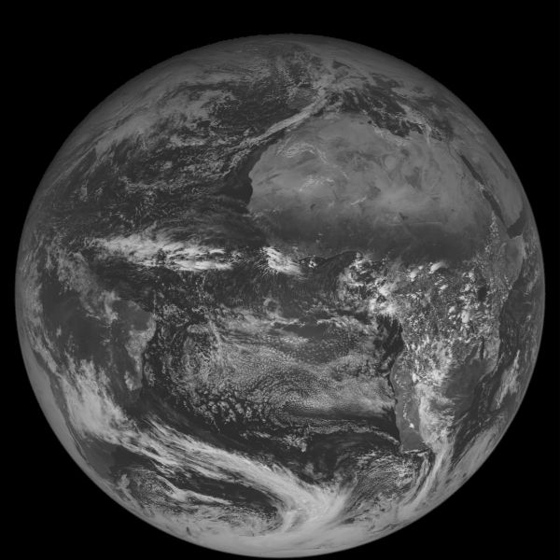
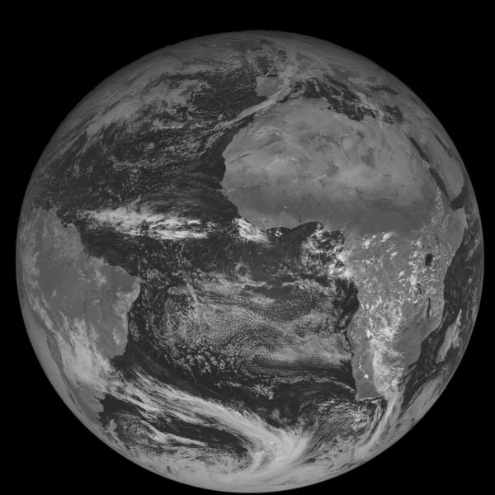
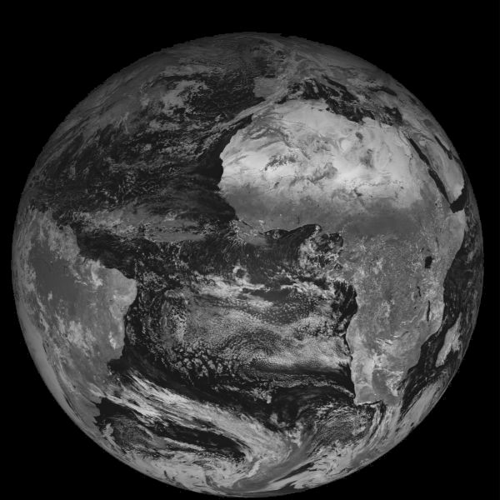
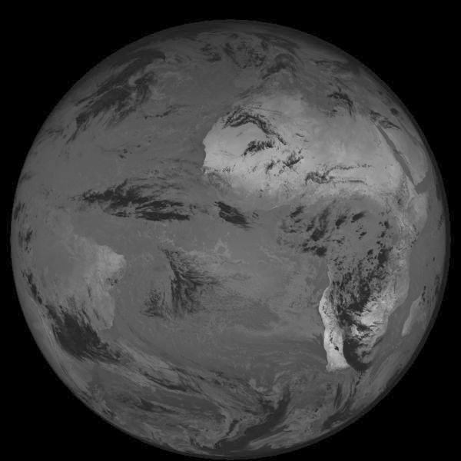
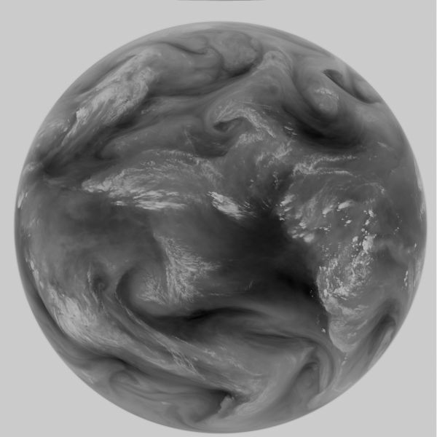
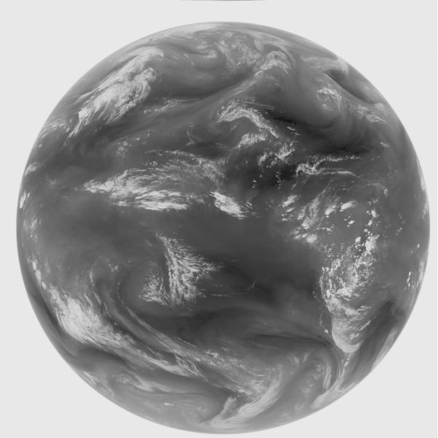
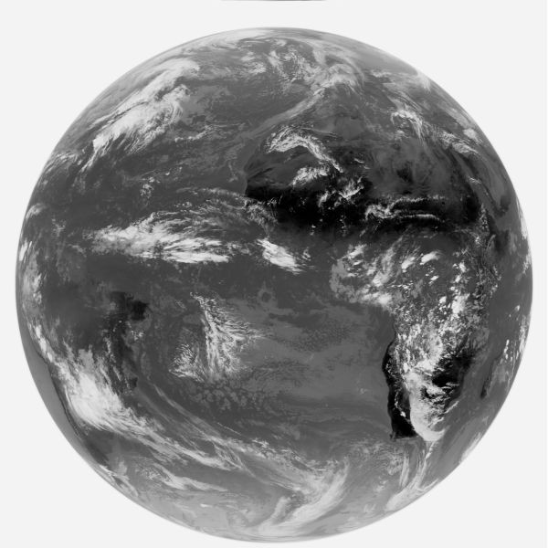
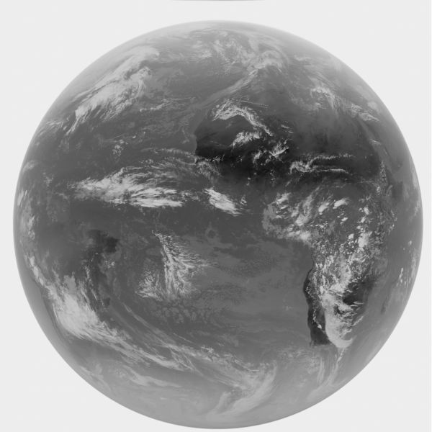
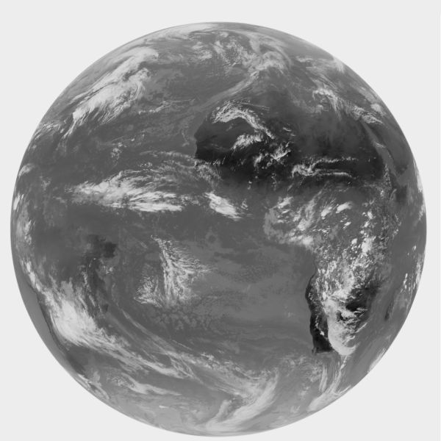
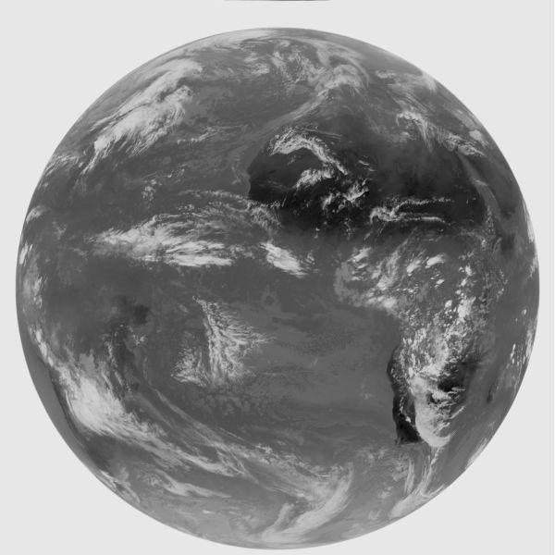
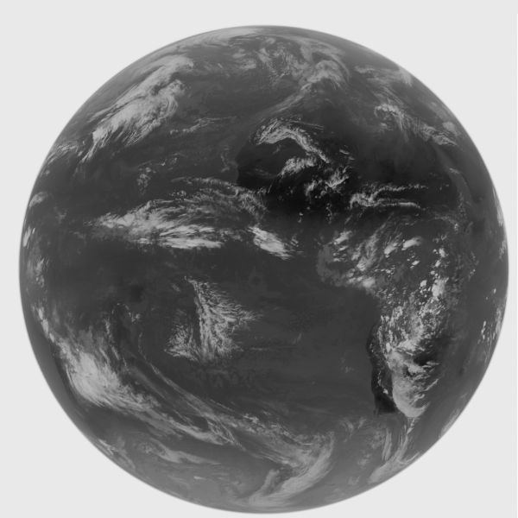
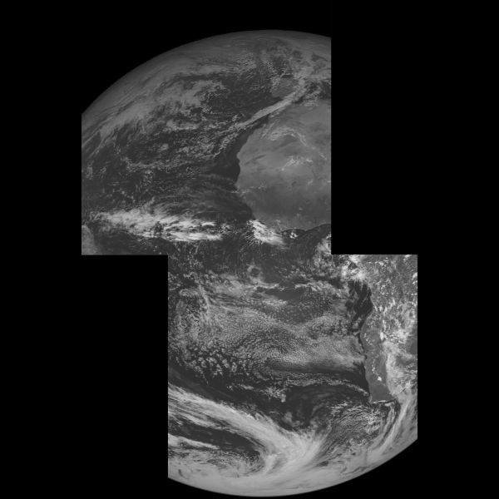
SEVIRI
VIS 0.6 VIS 0.8 NIR 1.6 NIR 3.9
WV 6.2 WV 7.3 IR 8.7 IR 9.7
IR 10.8 IR 12.0 IR 13.4 HRVIS

Slide 12
SEVIRI

Slide 13
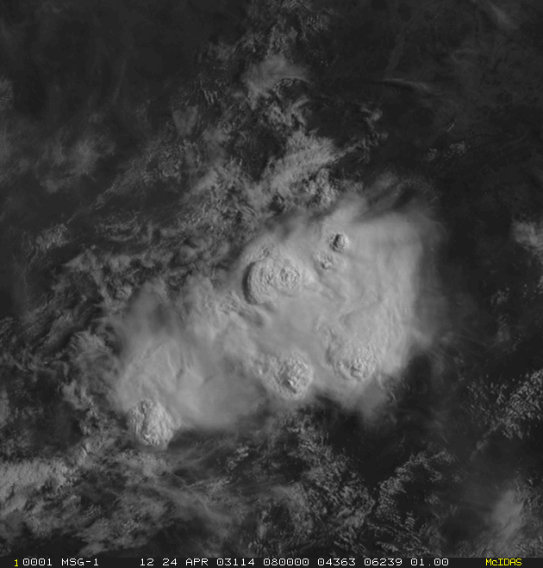
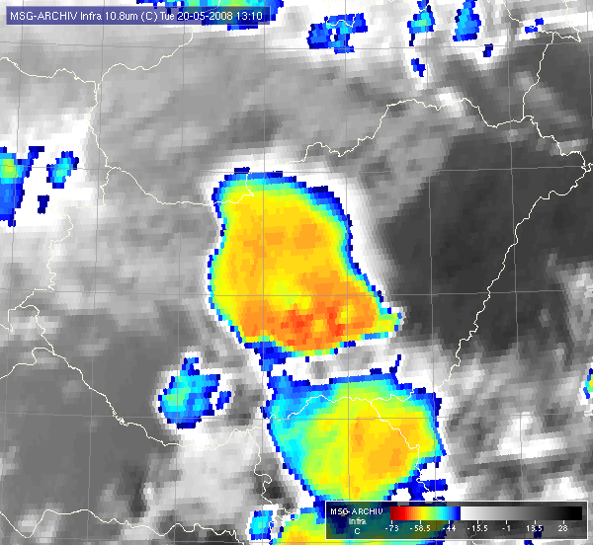
látható fény, infravörös
Mikrohullám
Felhőzet megfigyelése – csatornánként
HRV
IR10.8
Felhőtető hőmérséklet

Slide 14
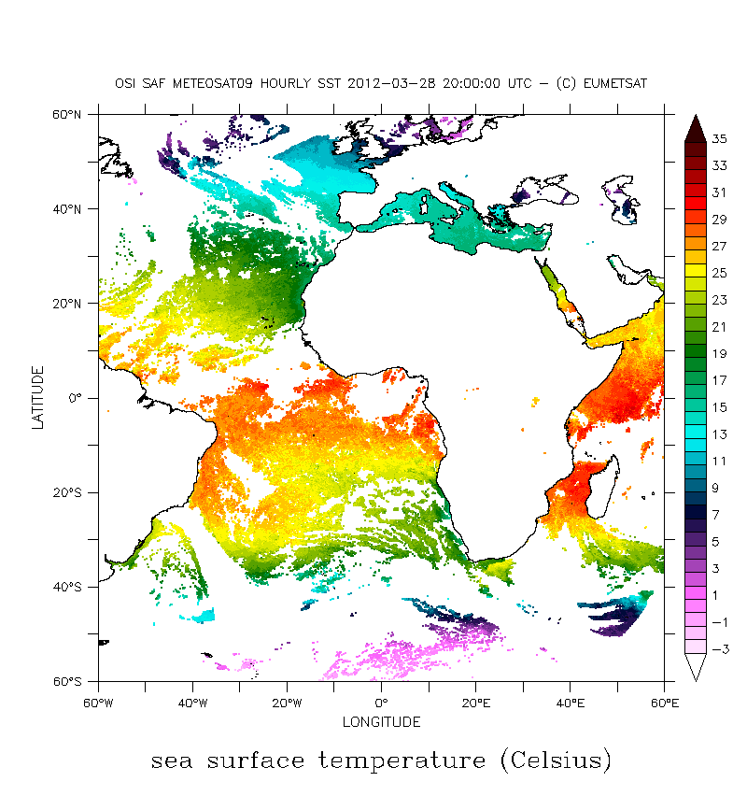
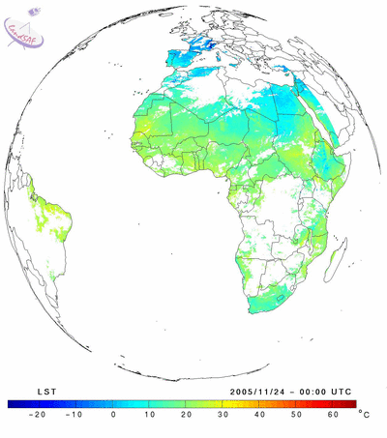
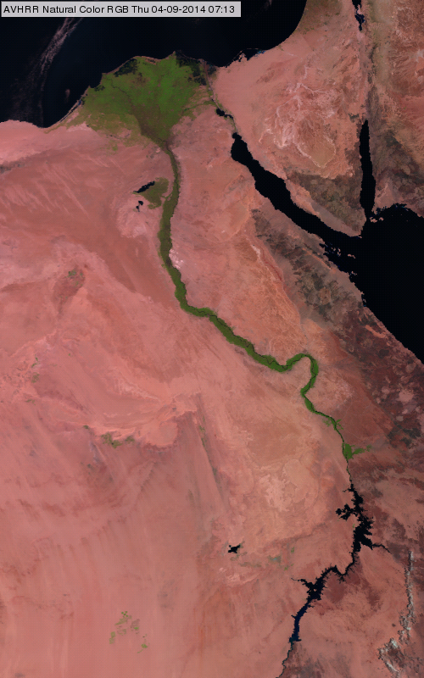
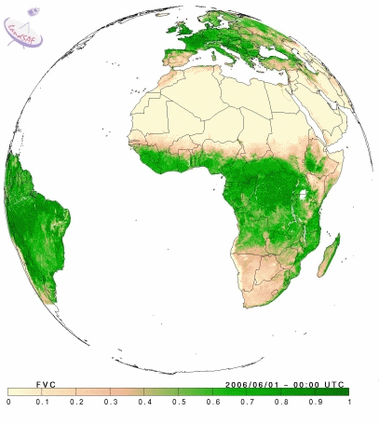
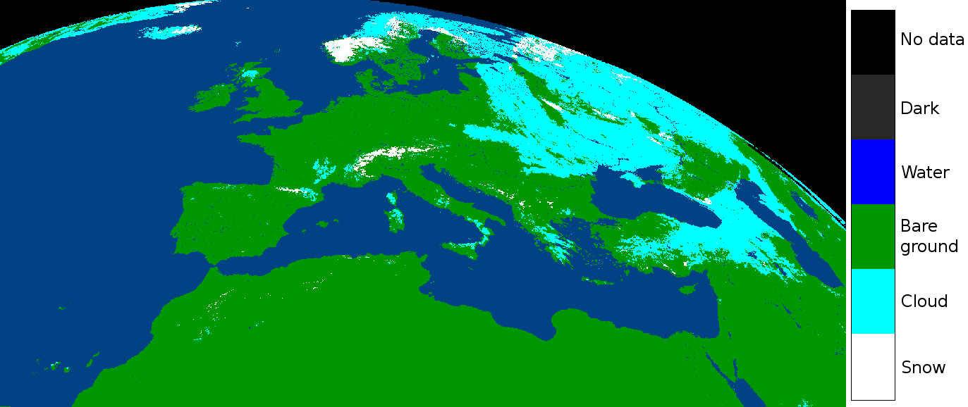
Felszín megfigyelése
látható fény, infravörös
Tengerfelszín hőmérséklet
felszínhőmérséklet
Hóborítottság
Növényborítottság

Slide 15
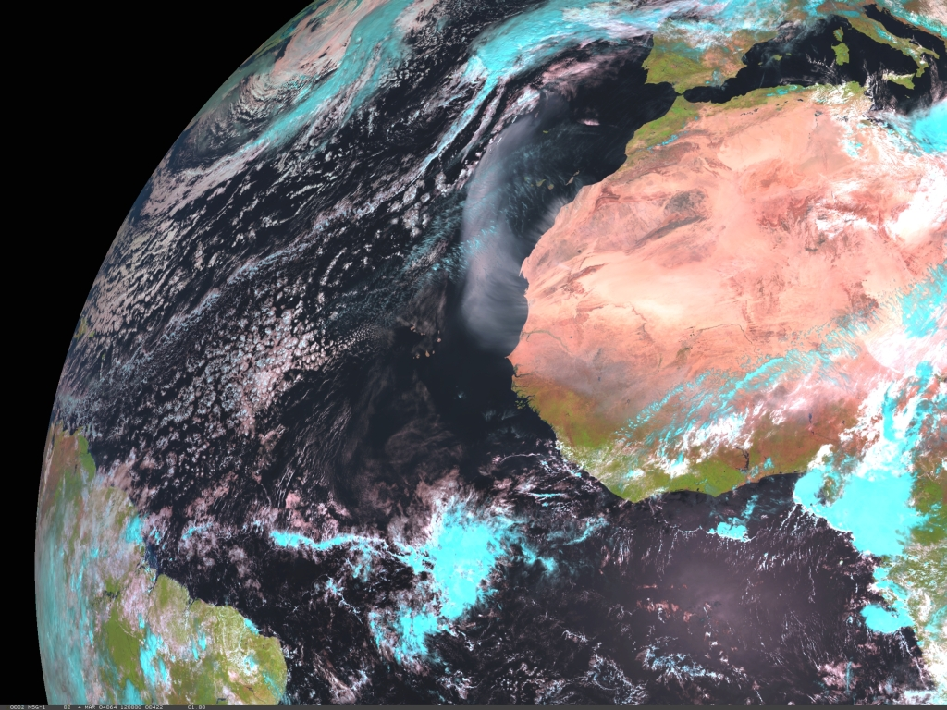
Homok/por detektálása

Slide 16
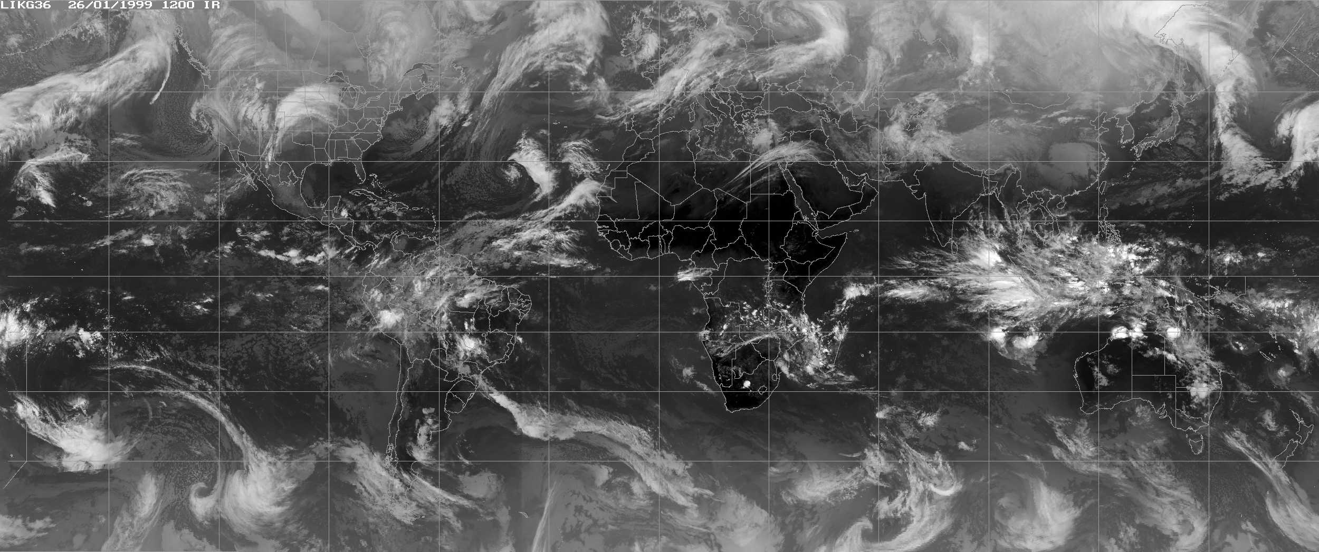
GEO műholdak együttes képe

Slide 17
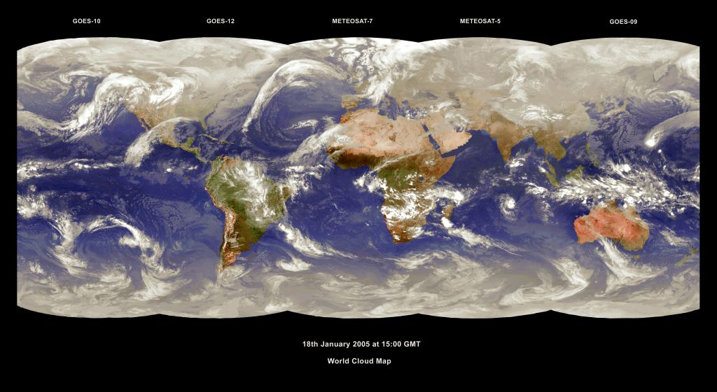
GEO műholdak együttes képe

Slide 18
LEO műholdak

Slide 19
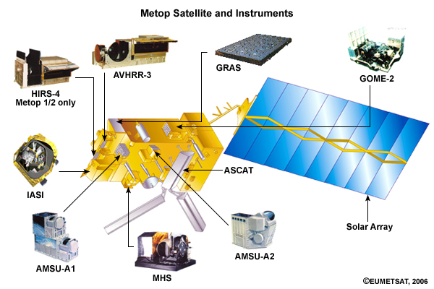
Metop műhold műszerei
Szondázó 19 IR csatorna (3.8-15µm), 1 látható
UV és látható tartomány 240-790 nm
GPS vevő
látható és IR tartomány
6 csatorna
Infravörös szondázó 3.62-15.5 µm – 8461 csatorna
C-band radar at 5.2555 GHz for
Mikrohullámú szondázó – nedvesség (89-190 GHz)
Mikrohullámú szondázó
15 csatorna a 23-90 GHz tartományban
Notes:
Elég nehezen látszik melyik magyar szöveg melyik muszerhez tartozik
ASCAT nincs leforditva: Aktív radar

Slide 20
Metop műhold műszerei
ózon profilok, teljes ózon
aeroszolok, bromidok, nitrogén-oxidok, vízgőz
Hőmérséklet, nedvesség profilok
teljes ózon
Sztratoszférikus és troposzférikus hőmérséklet, nedvesség profilok numerikus modellek számára
lokalizálás
felhőmaszk
Hőmérséklet, nedvesség profilok
légkör kémiai összetétele:
CO, CH₄ , CO₂ , N₂O, O₃
tengerfelszín szélvektor
talajnedvesség, hó
sarki jégsapka kiterjedése
Hőmérséklet profilok
légköri kihullható vízmennyiség
felszínhőmérséklet
légköri vízgőz, jég, hó, csapadék
Notes:
Az MHS adatbol szarmaztatható a felszinhomerseklet?
Azt hittem csak nedvesseg.

Slide 21
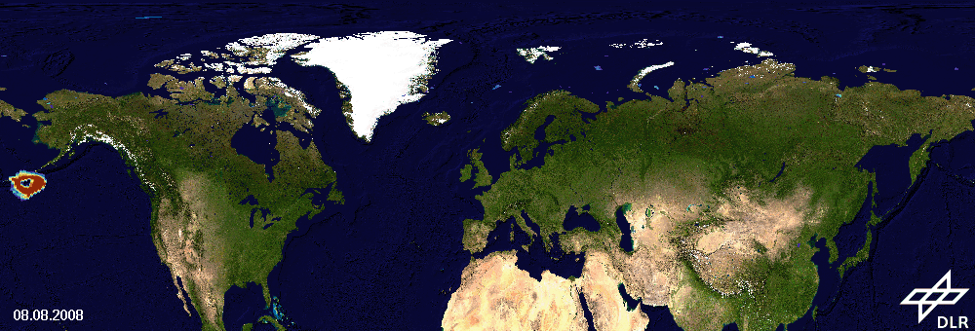
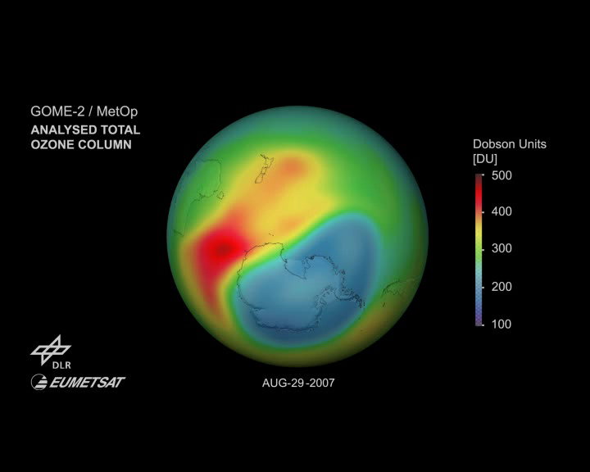
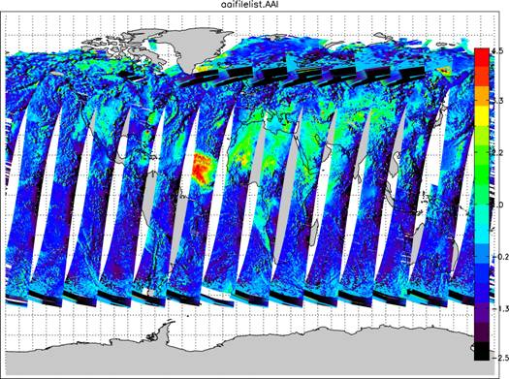
UV, látható fény
Mikrohullám
Metop – GOME-2 műszer
SO₂
Légköri gázok: O3, SO2, NO2, BrO,HCHO,OClO
Ózon profil
UV-index
Aeroszol-index

Slide 22
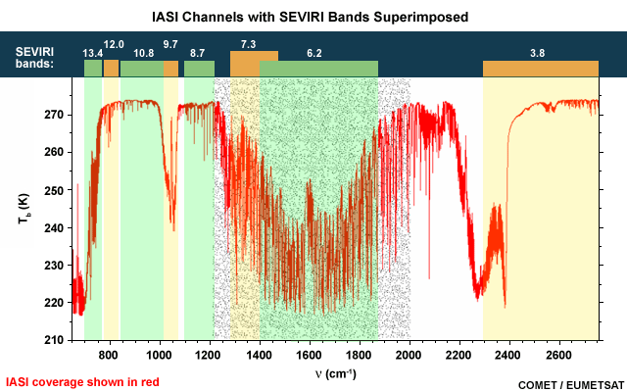
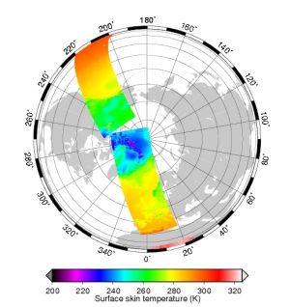
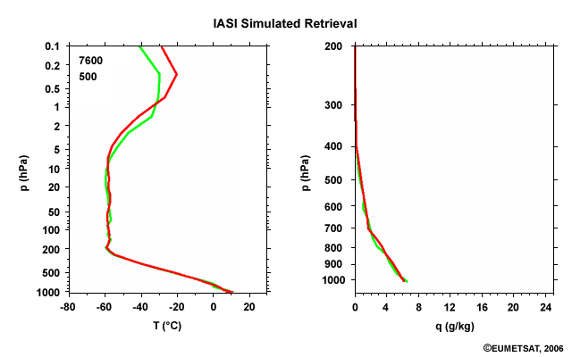
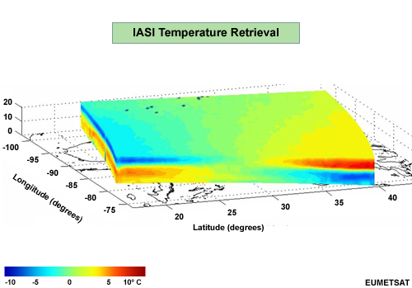
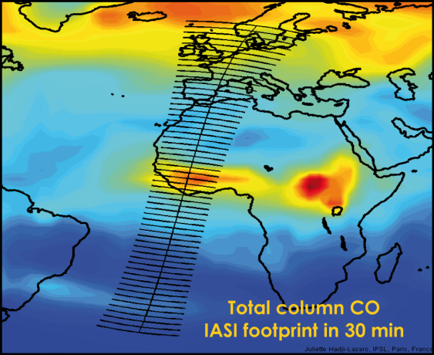
Infravörös szondázó műszerek
IASI
Mikrohullám
Több ezer keskeny sávban (csatornában) mérnek.
hőmérséklet és nedvesség profilok meghatározása
légköri nyomgázok meghatározása
Numerikus modellezés számára is nagyon fontos.

Slide 23
Mikrohullámú tartományban végzett mérések
Mikrohullám
Poláris holdakon
Aktív: saját maguk kibocsátanak olyan jeleket, amelyeknek azután a felszínről való visszaverődősét, szóródását detektálják. (pl: radar, szkatterométer)
Passzív: a meglévő természetes jeleket fogják fel
Jellegzetességek:
„átlátnak” a felhőkön
Rosszabb térbeli felbontással rendelkeznek, mint az IR vagy VIS tartományban mérő műszerek

Slide 24
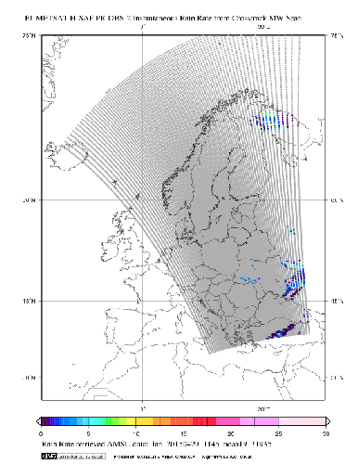
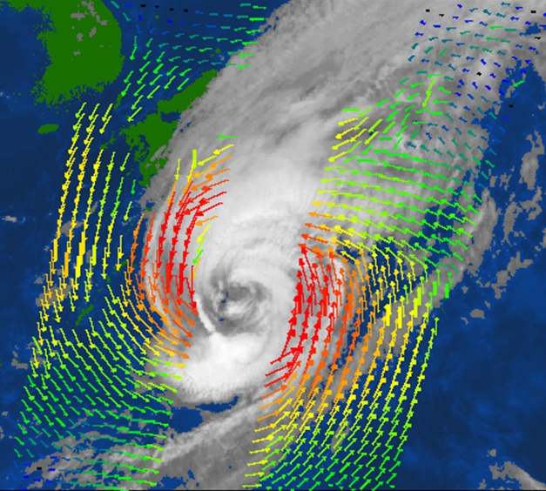
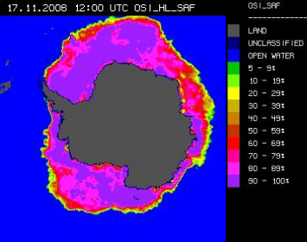
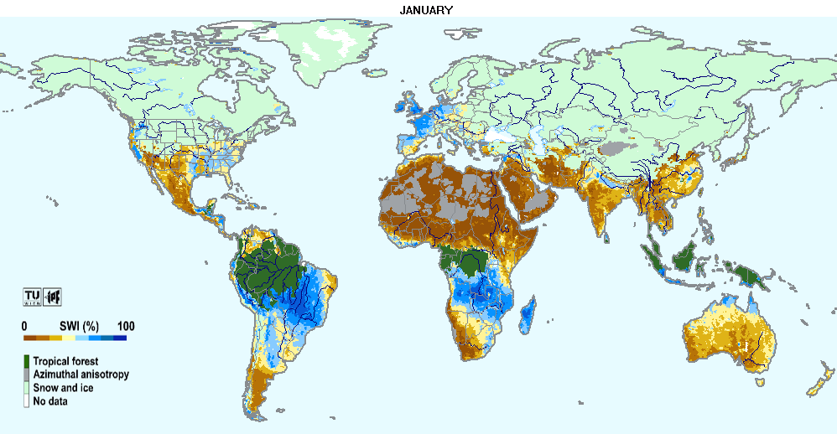
Mikrohullámú tartományban végzett mérések
Mikrohullám
Metop - ASCAT
Felhasználási terület:
Felhők alatt nedvesség és hőmérséklet profil
Csapadékbecslés
Tengeri jég megfigyelése
Szél mérés
Talajnedvesség becslés
Notes:
Felhokön kivul is adnal profilokat. De felhokben is!!! Ahol a IR muszer nem.

Slide 25
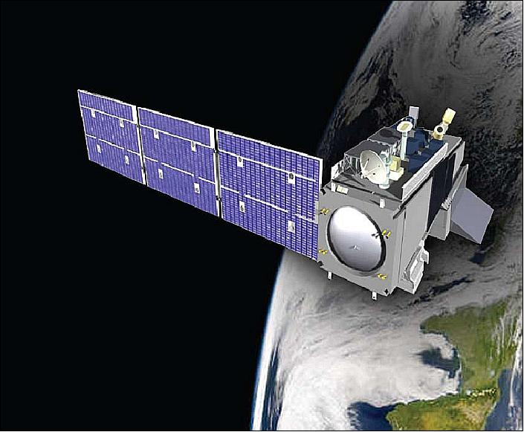
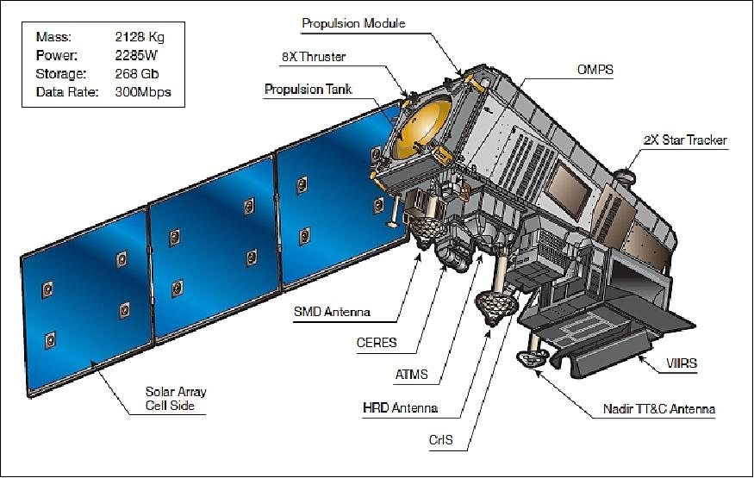
S-NPP poláris hold

Slide 26
Band | Center wave (µm) | Bandwidth (µm) | Comment (driving EDR observation requirements)
DNB | 0.70 | 0.40 | Day Night Band, broad bandwidth maximizes signal (essential nighttime reflected band)
M1 | 0.412 | 0.02 | Ocean color, suspended matter, net heat flux, mass loading
M2 | 0.445 | 0.018 | Ocean color, suspended matter, net heat flux, mass loading
M3 | 0.488 | 0.02 | Ocean color EVI, surface type, aerosols suspended matter, net heat flux, mass loading
M4 | 0.555 | 0.02 | Ocean color, surface type, suspended matter, net heat flux, mass loading
I1 | 0.640 | 0.05 | Imagery, NDVI, cloud mask/cover, cloud optical properties, surface type, albedo, snow/ice, soil moisture
M5 | 0.672 | 0.02 | Ocean color, aerosols, suspended matter, net heat flux, littoral transport, mass loading
M6 | 0.746 | 0.015 | Ocean color, mass loading
I2 | 0.865 | 0.039 | Imagery NDVI (NDVI heritage band), snow/ice, surface type, albedo
M7 | 0.865 | 0.039 | Ocean color, cloud mask/cover, aerosols, soil moisture, net heat flux, mass loading
M8 | 1.24 | 0.02 | Cloud optical properties (essential over snow/ice), active fires
M9 | 1.378 | 0.015 | Cloud mask/cover (thin cirrus detection), aerosols, net heat flux
M10 | 1.61 | 0.06 | Aerosols, cloud optical properties, cloud mask/cover (cloud/snow detection), active fires, soil moisture, net heat flux
I3 | 1.61 | 0.06 | Imagery snow/ice (cloud/snow differentiation), surface type, albedo
M11 | 2.25 | 0.05 | Aerosols (optimal aerosol optical thickness over land), cloud optical properties, surface type, active fires, net heat flux
I4 | 3.74 | 0.38 | Imagery (identification of low and dark stratus), active fires
M12 | 3.70 | 0.18 | SST , cloud mask/cover, cloud EDRs, surface type, land/ice surface temperature, aerosols
M13 | 4.05 | 0.155 | SST (essential for skin SST in tropics and during daytime), land surface temperature, active fires, precipitable water
M14 | 8.55 | 0.3 | Cloud mask/cover (pivotal for cloud phase detection at night, cloud optical properties
M15 | 10.763 | 1.00 | SST, cloud EDRs and SDRs (Science Data Records), land/ice surface temperature, surface type
I5 | 11.450 | 1.9 | Imagery (nighttime imagery band)
M16 | 12.013 | 0.95 | SST, cloud mask/cover, land/ice surface temperature, surface type

Slide 27
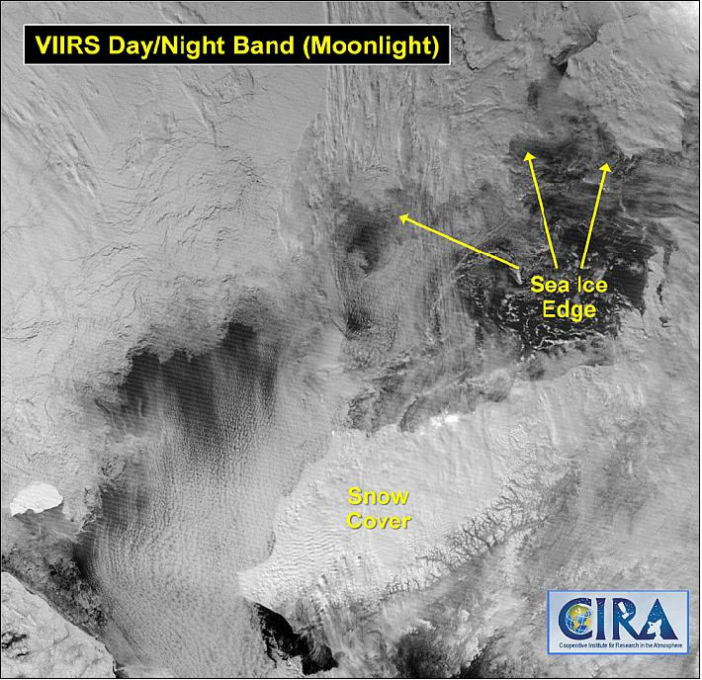
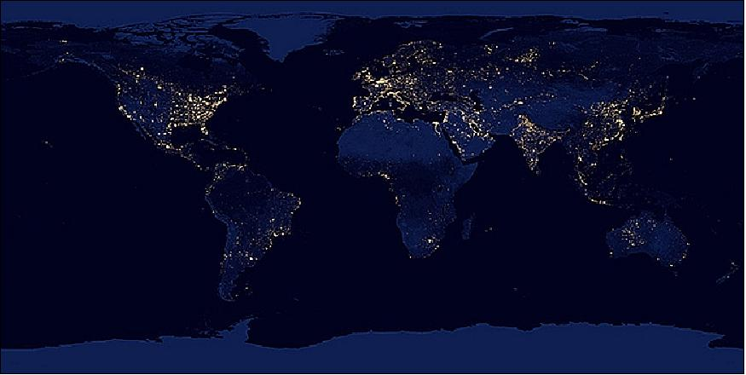


Slide 28


Slide 29


Slide 30

VIIRS D&N kép 2018 június 5. 00:18 UTC,
Zivatarfelhő Magyarország felett + villám + közvilágítás

Slide 31


Új meteorológiai műhold pálya
Molniya pálya (HEO):
Kb. 40 000 km
Elipszis alakú
A poláris területekről ad időben gyakori felbontású képet.

Slide 32

A jelen és a jövő műholdjai

Slide 33
Tevékenység
EUMETSAT szakmai kapcsolattartás
Belső és külső felhasználóknak műhold képek és produktumok szolgáltatása
HSAF csapadékverifikáció
EumeTrain online oktató anyagok előállítása
Zivatarvizsgálat
Növényzet megfigyelése
MTG-re való felkészülés

Slide 34



European Organisation for the Exploitation of Meteorological Satellites
Meteorológiai Műholdak Hasznosításának Európai Szervezete
Magyarország
1999. július 7-től társult tagja volt,
2008. október 9-től pedig teljes jogú tagállama az EUMETSAT-nak
1986-ban vált külön az ESA ESOC-tól
13 alapító tagállam
jelenleg 30 tagja és 1 társult tagja van

Slide 35

Központ: Darmstadt, Németország
www.eumetsat.int

Slide 36

EUMETSAT tevékenysége
Adat kontroll,műhold navigáció
Előfeldolgozás
Harmadik fél adatai
Adat központ
EUMETSAT által előállított produktumok
Satellite Application Facilities (SAF) EUMETSAT tagok
Real time adat és produktum szolgáltatás EUMETCast-on keresztül
Felhasználók

Slide 37


Slide 38




Slide 39
Műholdadatok
  Megjelenítés
  Számolás – légköri paraméterek származtatása
      (sugárzásból egyéb fizikai, légköri paraméter számolása)
A megjelenítés igen fontos a meteorológiában.
Fontos a gyors, áttekinthető vizuális információ (12 csatorna 15/5 percenként)
  Csatornák egyenként
  Kompozit kép (több sáv együttes megjelenítése) - különböző célokra
fizika van ‘mögötte’
Notes:
39

Slide 40







A megjelenítés fontos a meteorológiában.
Gyors, áttekinthető vizuális információ.
Csatornák egyenként
Kompozit képek
3 csatorna (különbség) képe a 3 alapszínben (piros, zöld, kék) - lényegkiemelő módszer
RGB natural
Kiemelendő jelenségek
Felhő jellemzők
Köd
Hó + köd
Zivatarok
Porfelhő
Légkördinamika
…
IR1.6
IR1.6
VIS0.8
VIS0.8
Felhőanalízis (+ felszín)
VIS0.6
VIS0.6
Notes:
Az egyedi sávok után nézzük meg a kompozit képeket. A kompozit kép azt jelenti, hogy a 3 alapszínbe 1-1 csatorna képét tesszük és azokat egymásra vetítjük, együtt jelenítjük meg. Használhatjuk sávok különbségeit vagy bonyolultabb kombinációit is a kompozit készítéséhez. A sávok kiválasztása nem véletlen szerű, hanem attól függ, hogy a kompozit képen milyen fizikai paramétereket akarunk kiemelni.
A kompozit kép készítés tulajdon képen egy fizikai alapon nyugvó lényegkiemelő módszer.
Sokféle kompozit kép van, ezek mindegyike más és más tulajdonságot mutat meg. Az egyes kompozit képek komoly fejlesztő munka eredményei.
Ez a megjelenítési technika nagyon alkalmas hogy különféle fizikai tulajdonságot kiemeljen akár egy képen is. A különböző csatornákban rejlő információ a kompozit képen egyszerre válik látható. Sok esetben az egyes csatornák közti különbségek is fontos tulajdonságokat rejtenek, amik ezzel a megjelenítési móddal jól láthatóvá válnak.

Slide 41


Terra MODIS 2009. január 8. 09:50 UTC, természetes színű kompozit kép (RGB)
Notes:
On METEOSAT one can not do true color image. However true color image is often not optimal for easy distinguishing of water and ice clouds, snowy and snow-free clear area. Here you can see a MODIS true color image in wintertime. Too many white.
Snow, fog and clouds can be hard to distinguish in the true-color image. The false-color image (right) shows clouds in white or orange and snow in red, snow-free area in green.

Slide 42

Terra MODIS 2009. január 8. 09:50 UTC, nem természetes színű kompozit (RGB)
Terra MODIS 20090108 09:50 UTC, false color RGB (VIS0.47,NIR1.67,NIR2.1)
Notes:
This is the almost the same false color RGB as I show you for METEOSAT. You can see it is much better for detect snow and water clouds.

Slide 43

Nem természetes színű kompozitok!
METEOSAT-9 ‘hó RGB’ 2009. január 8. 9:55UTC
Hó
Köd/vízfelhő
Derült, nem havas
jégfelhő
Notes:
One example for RGB. It’s a false color RGB. Maybe funny colors for the first. However Very useful. Good contrast between snow fog and snow-free clear area.

Slide 44
RGB képek – milyen célra?
Általános felhőanalízis
Kiemelt témák
  Köd/alacsony felhő
  Konvekció (zivatarok)
Időszakosan fontos – pl. vulkáni hamu
…

Slide 45



METEOSAT
24 órán keresztül használható RGB képek
Felhőanalízis légkördinamika
2007. 12. 26. 03-09 UTC
Notes:
Top on the list for many forecasters are these 2 RGB schemes. Observed in animation they complement each other and give a comprehensive picture of the weather evolution
45

Slide 46

Nappali Mikrofizikai RGB - 2003. december 19.
albedó, felhőtető részecske méret és halmazállapot és hőmérséklet
Köd
St
St
St
St
St
St
AC
AC
AC
AC
AC
AC
Hó
Ci
Ci
-32C
Ci
-32C
-32C
-32C
-32C
-32C
Cb
Cb
Cb
Cb
Cb
Cb
Jég és víz fázis határvonala
VIS0.8
IR3.9 refl
IR10.8

Slide 47


2006.01.15. 01:55UTC
A ködöt éjszaka nehéz detektálni az infravörös sávú képen.
IR10.8
Night RGB
Cloud-free
fog
Éjszakai kompozit kép. Több infravörös sáv (ill. különbségeik) keveréke.
Notes:
47

Slide 48

11.01.2008. 08:55UTC
24 órás felhő kompozit kép
éjszaka és nappal!!!
jégfelhők
derült
köd
köd
Vízfelhők

Slide 49

11.01.2008. 08:55UTC
HRVköd kompozit kép
Nagy felbontású
Csak nappal!!!
hó
derült
köd
hó
köd
Vízfelhő

Slide 50


11.10.2008. 09:50UTC
MODIS természetes színű kompozit kép
11.10.2008. 06:10-10:55UTC
METEOSAT HRV köd kompozit kép
Az 5 perces képek hasznosak a ködfeloszlás nyomon követésében
Notes:
50

Slide 51



Zivatartevékenység vizsgálata
Magas szintű ,vékony jégfelhő,
Alacsony vagy közép szintű felhő
Magas szintű ,vastag felhő
Derült földfelszín
METEOSAT-9 HRV_felhő film 5 perces képekből
2009.05.18. 10:25-16:45 UTC
Nagyfelbontású + jól elkülöníti a magas felhőket és azon belül a vastag felhőt az áttetszőtől.
Notes:
51

Slide 52



Egyes zivatarok tetején a fényességi hőmérséklet (BT) eloszlás U vagy V alakot mutat.
Korrelációt találtak a zivatarfelhő tetején megfigyelt hosszan tartó hideg U/V alak és a zivatar hevessége között,.
Fejlett fázis
26 May 2007 15:00 UTC,
Meteosat-9 (MSG2), Germany
Hideg gyűrű,
hideg-U minta
Notes:
52
52

Slide 53



2010.06.14.
Infravörös + látható kép
IR10.8/HRV ‘blended image’
Üllő feletti Ci fáklya
2011.07.19.

Slide 54


Izland, vulkán kitörés, Repülés biztonság
por RGB, 2010. május 5. 18:00 - május 10. 06:30 UTC
Hamu- és SO₂-felhő vizuális detektálás - időben gyakori követés, poláris műholdról mennyiség is

Slide 55
Hogyan használjuk a 12 csatornát 15 percenként?
  Megjelenítés
  Számolás – légköri paraméterek származtatása (sugárzásból egyéb fizikai, légköri paraméter számolása)
  EUMETSAT nem csak adatot ad, hanem szoftvereket/produktumokat is az új generációs műholdak egységes feldolgozására
Notes:
55

Slide 56

Nowcasting-ot és ultra rövidtávú előrejelzést segítő SAF
(Nowcasting SAF)
A Nowcasting SAF szoftvert ad a felhasználóknak (a Nemzeti Meteorológiai Szolgálatoknak), akik azt a helyben vett műholdadatokkal futtatják és helyben állítják elő a produktumokat.
Produktum csoportok
Felhő, por, vulkáni hamu maszk
Felhő típus (+ köd)
Felhőtető hőmérséklet, nyomás, magasság
Csapadék-hullás valószínűsége
Konvektív csapadék intenzitása
Kihullható vízmennyiség, légköri stabilitás
Nagy felbontású szél
Automatikus Műholdkép Interpretáció
Gyorsan Fejlődő Zivatarfelhők
Légtömeg Analízis

Slide 57





27 April 2011 06:10 UTC
Undefined
snow, ice
cloud filled
cloud cont.
cloud free
not proc
Cloud Mask
day&night RGB
Cloud Type
Cloud Top Pres.

Slide 58

Felhő, por, vulkáni hamu maszk
Felhő típus (+ köd)
Felhőtető hőmérséklet, nyomás, magasság
Automatikus Műholdkép Interpretáció
Csapadék-hullás valószínűsége
Gyorsan Fejlődő Zivatarfelhők
Konvektív csapadék intenzitása
Kihullható vízmennyiség
Stabilitási analízis
Nagy felbontású szél
Légtömeg Analízis
Notes:
58

Slide 59

IR10.8
Gyorsan fejlődő zivatarok
2005.06.25.
18:15

Slide 60


Slide 61

Példa a műholdadatok fontosságára
A Sandy hurrikán pályájának (5 napos) előrejelzése az ECMWF globális modellben:
Operatív előrejelzés (geostacionárius és poláris műholdak adataival)
A poláris holdak adatai nélkül
A geostacionárius holdak adatai nélkül
5 napos előrejelzések
2012. október 25. 00 UTC-kor indított és 2012. október 30. 00 UTC-re vonatkozó előrejelzés.
A kontúrok a felszíni nyomást mutatják 10 hPa-onként.
A piros terület 980 hPa-nál alacsonyabb nyomást jelöli.
McBally, T: Polar-orbiting satellites crucial in successful Sandy Forecasts ECMWF Newsletter 134. 5-6
http://www.ecmwf.int/publications/newsletters/pdf/134.pdf

Slide 62

Közép-európai méretű numerikus időjárás előrejelző modell ALADIN/HU által felhasznált műholdadatok
- Műholdból meghatározott szél mező
NOAA TOVS adatok (hőmérséklet és nedvesség profilok), IASI adatok (tesztelés alatt)
METEOSAT infravörös csatornák
Beválási valószínűség nagy csapadékos esetekre
> 10 mm / 6 óra
piros – Meteosat adatok nélkül
zöld – Meteosat adatokkal
A Meteosat infravörös csatornák használatának hatása
Más osztály asszimilálja, mi folyamatosan biztosítjuk az adatokat!!!
Notes:
62

Slide 63

H-SAF csapadék produktumok validálása
Objektív és szubjektív verifikáció radar és automata csapadékmérések alapján.

Slide 64




Zivatarvizsgálat
Zivatar környezetének vizsgálata különböző műholdas mérések alapján.
Kihullató víz (mm)
IASI
24h Microphysics RGB (enhanced)
ECMWF
GII

Slide 65


Műhold-, radar- és villám adatok együttes felhasználása, 09 June 2012
Correlation between lightning number and estimated vorticity
Cold-ring formed after the „lightning jump”
Period 1
Period 2
After 1800 UTC the storm’s distance from radar exceeds 120 km and the Doppler velocity data cannot be analyzed with sufficient certainty
IR 10.8 + HRV sandwich image
1728 UTC
Ice plume
Overshooting top
Notes:
Korrelácio a villám gyakorisag es Doppler radar meresből becsült örvényesseg között.
Zivatart követő koordinata rendszer
A hideg gyuru alakzat a villám gyakorisag ‚ugrasat’ követően alakult ki.

Slide 66

















































2009.
2010.
2011.
2012.
2013.
2014.
Növényzet megfigyelése
III.
IV.
NOAA/AVHRR
NDVI
anomália
(OMSZ)
V.
VI.
VII.
VIII.
-0.06
átlag alatti NDVI
-0.04
-0.03
-0.01
átlagos NDVI
IX.
0.01
0.03
átlag feletti NDVI
0.04
0.06
X.
felhő
víz

Slide 67

EumeTrain – online oktatóanyagok előállítása
www.eumetrain.org
Esettanulmányok
Oktató modulok
Produktum leírások
Előadások
Event week
Műhold képek értelmezését segítő anyagok
Időjárás előrejelzési szimulátorok
E-Port: aktuális és archív képek

Slide 68


A Harmadik Generációs METEOSAT (MTG) műholdak
Iker műhold: MTG-I + MTG-S
4 db MTG-I : FCI + LI - 20 év operatív működés 2021 – től
2 db MTG-S : IRS + UVN - 15.5 év operatív működés 2023 – tól
FCI Flexible Combined Imager, leképező berendezés
LI Lightning Imager, villám leképezés (geoszinkron holdon még nincs)
IRS Infrared Sounding mission, infravörös szondázó berendezés (geoszinkron holdon új)
UVN UV-VIS Sounding (UVS) mission (geoszinkron holdon új)
Ultraibolya, látható és közeli infravörös tartományú szondázó

Slide 69
MSG SEVIRI |  |  | MTG FCI
 | 15 perces félteke | Rapid scan 5 perces 1/3 félteke |  | 10 perces félteke | Rapid scan 2.5 perces 1/4 félteke
HRV (0.6) | 1 km | 1 km
 |  |  | VIS0.4 | 1 km | (1 km)
 |  |  | VIS0.5
VIS0.6 | 3 km | 3 km | VIS0.6 |  | 0.5 km
VIS0.8 |  |  | VIS0.8 |  | (1 km)
 |  |  | NIR0.9
 |  |  | NIR1.3
NIR1.6 |  |  | NIR1.6
 |  |  | NIR2.2 |  | 0.5 km
IR3.9 |  |  | IR3.8 | 2 km | 1 km
IR6.2 |  |  | IR6.3 |  | (2 km)
IR7.3 |  |  | IR7.3
IR8.7 |  |  | IR8.7
IR9.7 |  |  | IR9.7
IR10.8 |  |  | IR10.5 |  | 1 km
IR12.0 |  |  | IR12.3 |  | (2 km)
IR13.4 |  |  | IR13.3
MTG
rapid scan
még nem végleges, hogy hány csatornát fognak
real-time továbbítani

Slide 70
Jobb területi felbontás → részletdúsabb kép
          Kisméretű objektumok (pl. völgyköd) jobb megfigyelése.
Jobb időbeli felbontás → Többlet információ a gyors folyamatok megfigyeléséhez (pl. zivatar)
          Heves időjárási események előrejelzése, korai riasztások kiadása
Új csatorna VIS0.4, VIS0.5 →
  Természetes színű kompozit kép
  Jobb aeroszol megfigyelés (főleg szárazföld felett) – jobb vulkáni hamu, füst, porfelhő elkülönítés
Új csatorna NIR0.9 →
  Nappal pontosabb kihullható víz tartalom az alacsony rétegben (főleg szárazföld felett) →
          pontosabb kihullható víz tartalom vertikális oszlopban
Új csatorna NIR1.3 →
  A nagyon vékony cirrusz felhők megbízhatóbb detektálása
Új csatorna NIR2.2 →
  A felhő mikrofizika pontosabb számítása
        (a felhő tetején lévő részecskék halmazállapota és átlagos mérete)
Módosított csatorna IR3.8 →
  Jobb tűzdetektálás , …

Slide 71


Slide 72

Új csatorna VIS0.4, VIS0.5 →
  Természetes színű kompozit kép
  Jobb aeroszol megfigyelés (főleg szárazföld felett) – vulkáni hamu, füst, porfelhő elkülönítés
Vulkáni hamu detektálás
MSG SEVIRI
Majdnem természetes színű RGB
(NIR1.6, VIS0.8, VIS0.6)
2006. november 26, 12:15 UTC
MSG kép
MODIS
Természetes színű RGB
(VIS0.6, VIS0.5, VIS 0.4)
2006. november 26. 12:20 UTC
MTG szimuláció
Más a felbontás, spektrálisan is más

Slide 73


A NIR1.38 sáv használata javítani fogja a vékony cirrus felhők detektálását szárazföld és tenger felszín felett
NPP VIIRS
Felhő Típus RGB
(NIR1.38, VIS0.67, NIR1.61)
2018. május 13. 12:17 UTC
MTG szimuláció
MSG SEVIRI
HRV Felhő RGB
(HRV, HRV, IR10.8)
2018. Május 13, 12:10 UTC

Slide 74

A NIR2.25 sáv használata javítani fogja jég és vízfelhők elkülönítését
MSG SEVIRI
Nappali Mikrofizikai RGB
(VIS0.8, IR3.9refl, IR10.8)
2018. Május 13, 12:10 UTC
NPP VIIRS
Felhő Fázis RGB
(NIR1.61, NIR2.25, VIS0.47)
2018. május 13. 12:17 UTC

Slide 75


Slide 76
Köszönöm a figyelmet!

